Slide 1

«Математика - царица всех наук.
Её возлюбленный- истина,
её наряд- простота и ясность.
Дворец этой владычицы окружён
тернистыми зарослями, и,
чтобы достичь его, каждому
приходится продираться сквозь чащу.
Случайный путник не обнаружит
во дворце ничего привлекательного.
Красота его откроется лишь разуму,
любящему истину, закалённому в борьбе с трудностями…»
Ян Снядецкий (1756- 1830)

Slide 2

Чтобы спорилось трудное дело,
Чтобы в жизни не знать неудач,
Мы сейчас отправляемся смело
В мир загадок и трудных задач
Notes:
2

Slide 3
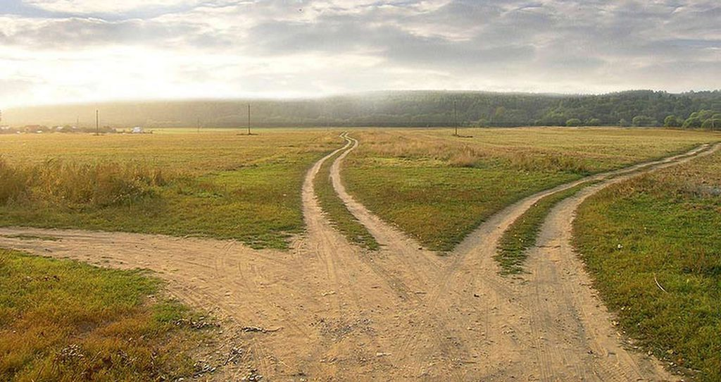
ВЫБОР МАРШРУТА
ПРЯМО ПОЙДЁШЬ – В ЦАРСТВО НАУК ПОПАДЁШЬ!
НАЛЕВО ПОЙДЁШЬ-
В МИР УДИВИТЕЛЬНЫХ
ЧИСЕЛ ПОПАДЁШЬ!
НАПРАВО ПОЙДЁШЬ-
В ТУПИК ПОПАДЁШЬ!

Slide 4



СХЕМА МАРШРУТА
Царство наук
МИР УДИВИТЕЛЬНЫХ ЧИСЕЛ!
Мост кроссвордов
Числовое болото
Цветочная поляна

Slide 5
ПОЛЯНА ЦВЕТОВ
142857×2=
428571
571428
285714
142857×3=
714285
142857
857142
142857×7=
999999
142857×4=
ЕСЛИ ТЫ НА ЭТИ ЧИСЛА УСТРЕМИШЬ С ВНИМАНЬЕМ ВЗГЛЯД, ТО НАЙДЁШЬ ЗАКОНОМЕРНОСТЬ И ПРОДОЛЖИШЬ ЧИСЕЛ РЯД!
142857×6=
142857×5=

Slide 6









СКОЛЬКО СУЩЕСТВУЕТ ДВУЗНАЧНЫХ ЧИСЕЛ, ДЛЯ ЗАПИСИ КОТОРЫХ УПОТРЕБЛЯЮТСЯ ТОЛЬКО ЦИФРЫ 0, 5 И 7? ЗАПИШИТЕ ЭТИ ЧИСЛА В ПОРЯДКЕ ВОЗРАСТАНИЯ
77
75
70
57
55
50
ЧИСЛОВОЕ БОЛОТО

Slide 7
МОСТ
КРОССВОРДОВ
К | В | А | Д | Р | А | Т
С | О | Т | К | А
М | И | Н | У | Т | А
Б
Ч | И | С | Л | О
Е | Д | И | Н | И | Ц | А
У | Р | А | В | Н | Е | Н | И | Е
Т
О | Т | Р | Е | З | О | К
Р
В | И | Л | Е | Н | К | И | Н
К
А
Вопрос 1 Прямоугольник, у которого все стороны равны
Вопрос 2 Единица измерения площади, второе название ара
Вопрос 3 Единица измерения времени
Вопрос 4 Запись из одной или нескольких цифр
Вопрос 5 Наименьшее натуральное число
Вопрос 6 Равенство, содержащее букву
Вопрос 7 Часть прямой, соединяющая две точки
Вопрос 8 Автор учебника «Математика 5 класс»

Slide 8
Комбинаторика – это раздел математики, в котором изучается, сколько и каких различных комбинаций, подчинённых тем или иным условиям, можно составить из заданных объектов.
Существует единый подход к решению самых разных комбинаторных задач с помощью составления специальных схем. В решении задачи о записи всех двузначных чисел, составленных из цифр 0, 5 и 7 использована схема, которая носит название «дерево возможных вариантов». При правильном построении дерева ни один из возможных вариантов решения не будет потерян.

Slide 9
ПРОВЕРЬ СЕБЯ
В записи числа на первом месте слева (в разряде десятков) может стоять цифра 5 или цифра 7:
5
7
На втором месте (в разряде единиц) в каждом случае может стоять цифра 5, цифра 0 или цифра 7.
5
7
0
5
7
0
5
7
Получили шесть чисел (в порядке возрастания):
50, 55, 57, 70, 75, 77.

Slide 10
ЗАДАЧА «ТРЮК КЛОУНА»
КЛОУНАМ С НОМЕРАМИ НА МАЙКАХ 5, 6 И 7 НЕОБХОДИМО ТАК ВСТАТЬ В РЯД, ЧТОБЫ ЦИФРЫ НА ИХ КОСТЮМАХ ОБРАЗОВАЛИ ЧИСЛО, ДЕЛЯЩЕЕСЯ НА 13.
5
7
6

Slide 11
ЗАДАЧА «ТРЮК КЛОУНА»
6
7
5

Slide 12

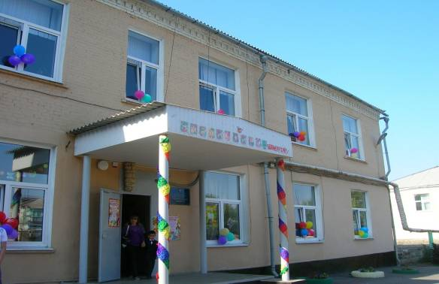
Преодолев так много испытаний
Вы оказались у дверей в Мир Знаний!
ВХОДИТЕ В НЕГО!
5
5
5
5
5

Slide 13
ЛИСТ НАСТРОЕНИЯ
ЗАТРУДНЯЮСЬ ОТВЕТИТЬ
УРОК ПОНРАВИЛСЯ
УРОК НЕ ПОНРАВИЛСЯ

Slide 14
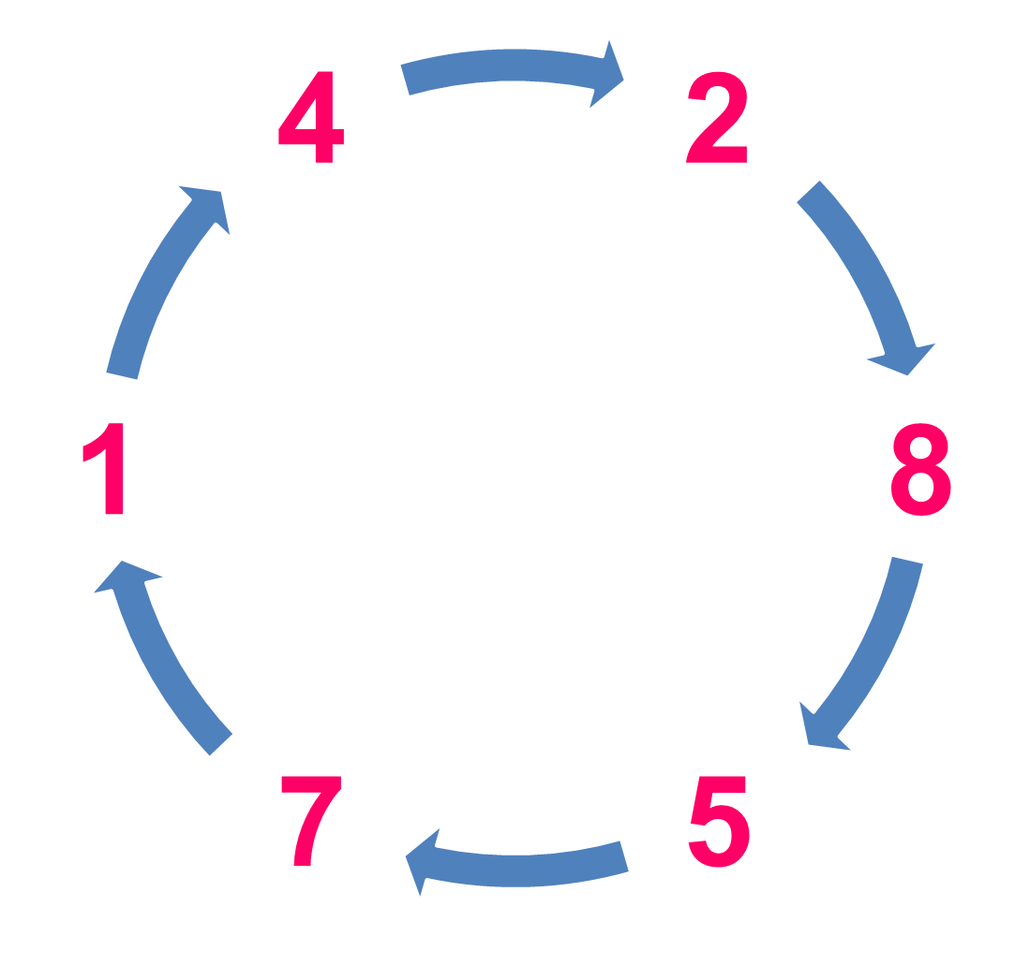
ПОЛЯНА ЦВЕТОВ

